Slide 1
ELTE
Лучшее решение на коде
Лучшая концепция решения
Кейс 2. Система определения предлагаемой заработной платы
Виталий Наумов
+79256014973

Slide 2
Этапы
Сбор данных
Обработка данных
Построение модели
Обучение модели
Оценка данных
Интеграция с веб версией

Slide 3
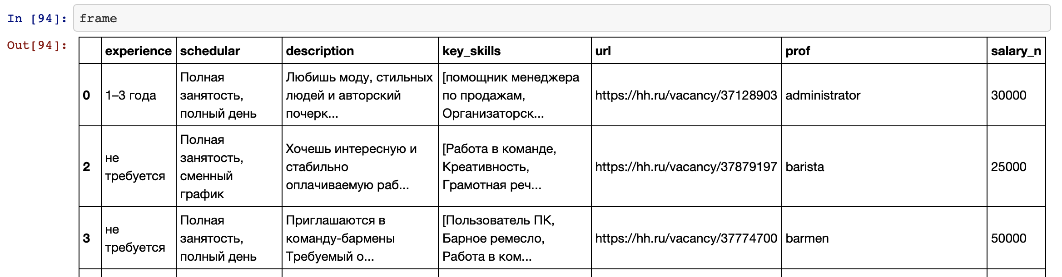
Сбор данных
Транслитерация на английский
Формирование ссылок на вакансии
BeautifulSoup + анализ html кода
Запись в CSV

Slide 4
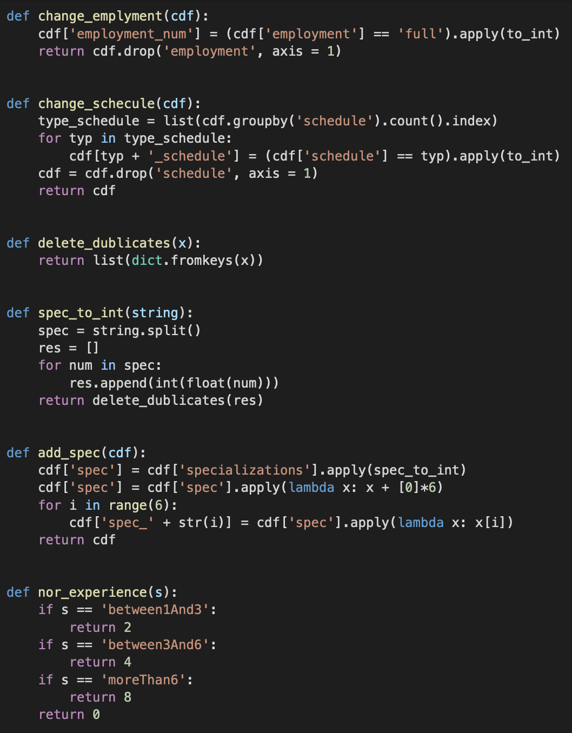
Обработка данных
Определение и преобразование категориальных данных
Тип занятости
Специализация
Опыт работы
Выявление ключевых навыков в некатегориальных данных
Лемматизация
Группировка

Slide 5
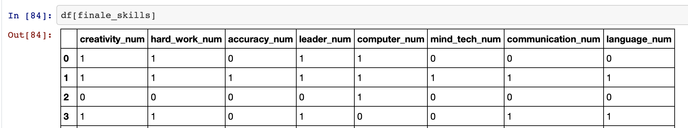
Построение модели
CatBoost
word2vec

Slide 6
Обучение модели

Slide 7
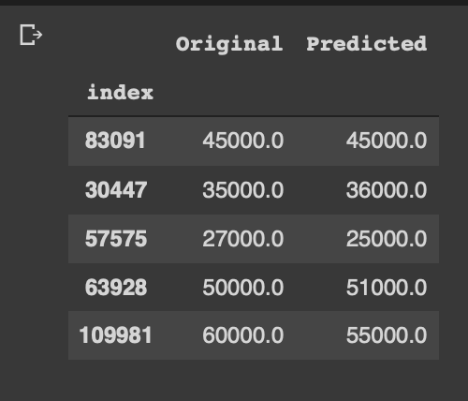
Оценка данных

Slide 8
Интеграция с веб-версией

Slide 9
Пути развития
Внедрение в существующую систему по подбору персонала
Использовать как самостоятельный продукт

Slide 10
Необходимые ресурсы
Большее количество данных для обучения
Сервера для быстрого обучения и сбора данных

Slide 11

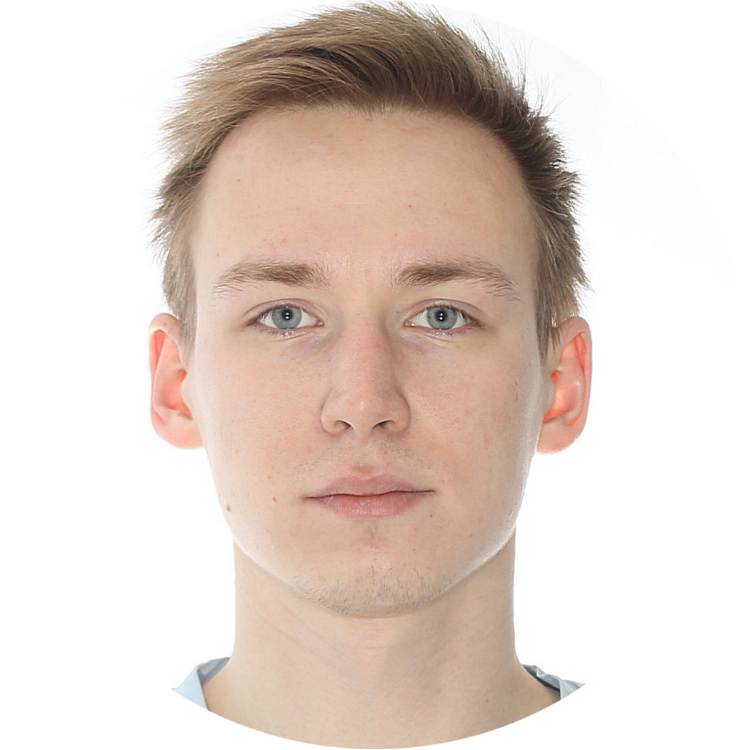

Наша команда
Золотарева Екатерина
Data Science – 1 год
Web-development – 3 года
Наумов Виталий
Студент ELTE, Будапешт Опыт в Data Science 1 год
Сфера интересов NLP, Deep Learning.
Владимир Соловьев Cтудент 3 курса ВШЭ Факультет экономических наук

Slide 12
Спасибо за внимание!

